Slide 1
TMMOB MAKİNA MÜHENDİSLERİ ODASI
TERMİK SANTRALLAR
ve
ÇEVRESEL ETKİLERİ
ŞAYENDE YILMAZ
TMMOB MAKİNA MÜHENDİSLERİ ODASI YÖN.KUR. VE ENERJİ ÇALIŞMA GRUBU ÜYESİ

Slide 2
Çevre; insanların ve diğer canlıların yaşamları boyunca ilişkilerini sürdürdükleri ve karşılıklı olarak etkileşim içinde bulundukları fiziki, biyolojik, sosyal, ekonomik ve kültürel bir ortamdır.
Sağlıklı bir yaşamın sürdürülmesi ancak sağlıklı bir çevre ile mümkündür.
Bir ilişkiler sistemi olan çevrenin bozulması ve çevre sorunlarının ortaya çıkması, genellikle insan kaynaklı etkenlerin doğal dengeleri bozmasıyla başlamış, plansız sanayileşme ve kentleşme sürecine bağlı olarak, toplum ve ülke yararını göz ardı eden, ülke kaynaklarını talan eden ve çevreyi giderek yok eden uygulamalar ile sürekli artış göstermiştir. Artan sorunların hem insanın fiziki bütünlüğünü hem de yaşam alanını tehdit etmesi nedeniyle, çevre hakkının ayrı bir hak olarak düzenlenmesi gereği doğmuştur.

Slide 3
United Nations Environment Programme
environment for development
‘insan, onurlu ve iyi bir yaşam sürmeye olanak veren nitelikli bir çevrede, özgürlük, eşitlik ve tatmin edici yaşam koşulları hakkına sahiptir’
Çevre hakkı, bir insan hakkıdır !
Birleşmiş Milletler Çevre Konferansı
5-12 Haziran 1972, Stockholm
Declaration of the United Nations Conference on the Human Environment June 1972, Stockholm

Slide 4
T.C. Anayasası 56. Madde:“Herkes sağlıklı ve dengeli bir çevrede yaşama hakkına sahiptir. Çevreyi geliştirmek, çevre sağlığını korumak ve çevre kirlenmesini önlemek Devletin ve vatandaşların ödevidir” der.

Slide 5
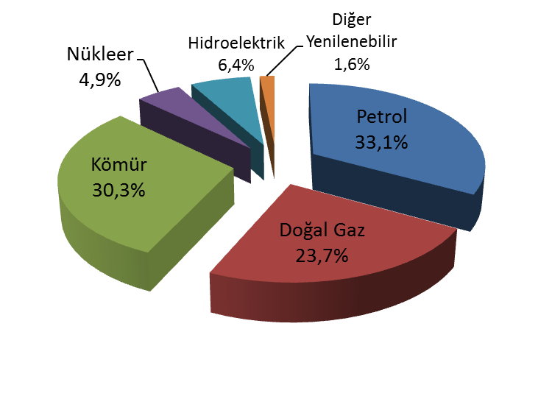
Dünya Birincil Enerji Tüketimi Kaynaklar Bazında (%), 2016
Hidroelektrik
6,9 %
Yenilenebilir
%3,2
Nükleer
%4,4
Dünya Birincil Enerji Tüketimi:
13.276 Milyon TEP
Petrol
%33,3
Kömür
%28,1
Doğal Gaz
%24,1
3 fosil yakıt:
% 85,5
Kaynak: BP Statistical World Review of Energy, Haziran 2017.
25.03.2017

Slide 6
2015 Yılı Türkiye Birincil Enerji Arzı Toplam 129,217 Milyon TEP Kişi başına 1,7 TEP, UEA Üyeleri Ortalaması 4,5 TEP
Kaynak:ETKB
25.03.2017

Slide 7
TERMİK SANTRALLARIN YAKIT CİNSLERİNE GÖRE
KURULU GÜÇ (MW) GELİŞİMLERİ
VE SANTRAL SAYILARI
KAYNAK: TEİAŞ

Slide 8
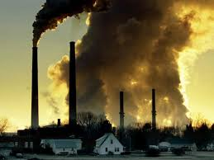
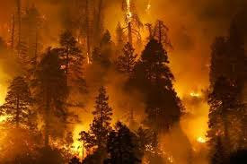
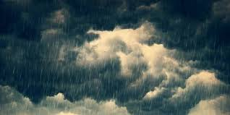
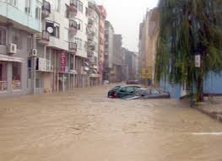
Dünyada ve Türkiye’de Fosil Yakıtların Egemenliği ve İklim Değişikliğinin Yıkıcı Sonuçları
Hava ve çevre kirliliğinin
insan ve toplum yaşamına
olumsuz etkilerini azaltmak,
iklim değişikliğinin insan
yaşamını tehdit eden,
kuraklıklar,orman yangınları,
beklenmedik yüksek yağışlar ve su baskınları vb. olumsuz etkilerini azaltmak,
hızla artma eğilimindeki sıcaklık artışını,en çok 1.5-2 °C ile sınırlamak için
enerji tüketiminde fosil yakıtların payını mutlaka radikal bir şekilde düşürmek gerekmektedir.

Slide 9
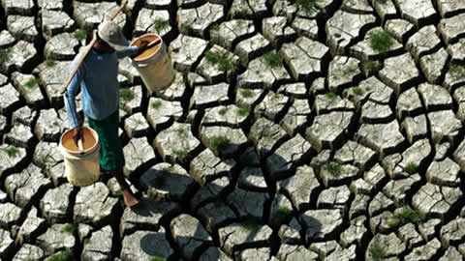
Dünyada ve Türkiye’de Fosil Yakıtların Egemenliği ve İklim Değişikliğinin Yıkıcı Sonuçları
İklimdeki bu değişiklikler; toplumsal,
sosyal ve ekonomik pek çok krizi de
beraberinde getirmekte, su ve gıda
krizleri, iklim göçleri, biyolojik
çeşitliliğin azalması ve diğer ekolojik
-toplumsal sorunlara yol açmaktadır.
İklim değişikliğinden en fazla etkilenen bölgeler arasında bulunan Akdeniz havzasında yer alan Türkiye de, başlıca su kıtlığı, kuraklık, bunlara bağlı tarımsal üretimde azalma, deniz seviyelerinin yükselmesi ve sıcak dalgaları şeklinde olmak üzere, iklim değişikliğinden olumsuz şekilde etkilenecek ülkeler arasında en üst sıralarda yer almaktadır (Şen, 2013).

Slide 10
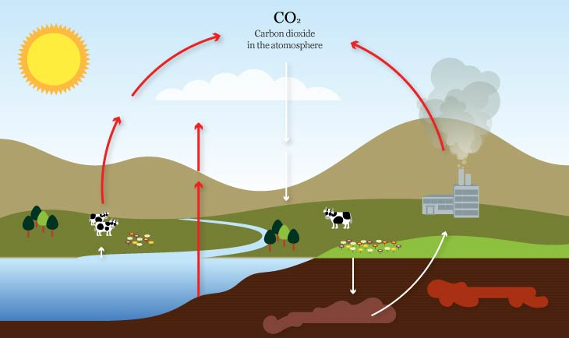
KÖMÜRÜN SERA GAZI ETKİSİ
Dünyada ve Türkiye’de Fosil Yakıtların Egemenliği ve İklim Değişikliğinin Yıkıcı Sonuçları
Fosil yakıtların çevre ve insan sağlığı üzerine olan etkileri, içeriğinde bulunan veya yanma sonucu oluşan maddelerin, su, hava ve toprak gibi çeşitli alıcı ortamlara karışmasından kaynaklanmaktadır.
c
bölgeye ve yatağa bağlı
olarak kurşun, cıva, nikel,
kalay, kadmiyum, ve arsenik
Özellikle kömür, büyük oranda organik maddeden oluşmakla birlikte coğrafi bölgeye ve yatağa bağlı olarak kurşun, cıva, nikel, kalay, kadmiyum, arsenik gibi çeşitli ağır metaller ile radyoaktif element olarak uranyum, toryum gibi
elementler içerebilmektedir.

Slide 11
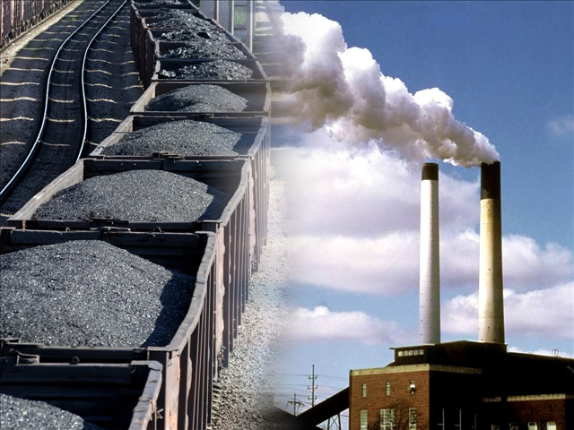
KÖMÜRÜN SERA GAZI ETKİSİ
Dünyada ve Türkiye’de Fosil Yakıtların Egemenliği ve İklim Değişikliğinin Yıkıcı Sonuçları
Kömürün türüne ve santral tipine göre çevre sorunları değişiklik gösterse de, genel olarak termik santrallerde; arazi kullanımı, kömürün taşınması, depolanması ve sisteme beslenmesi, kömürün kazanda yakıldıktan sonra oluşan yanma gazı, külün depolanması ve uzaklaştırıl -ması, atık suların deşarjı çevre sorunlarının başlıca kaynakları arasında sayılabilir.

Slide 12
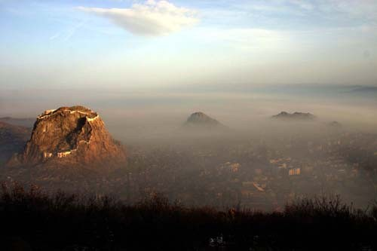
Termik Santrallerde En Geniş Yayılımlı Çevresel Etki, Hava Kirliliğidir.
SO2 ve NOx gazları asit yağmurlarının oluşumundan birinci derecede sorumludurlar. Bacalardan atılan kükürt ve azot oksitler, hakim rüzgârlarla ortalama 2 - 7 gün içerisinde atmosfere taşınırlar atmosferdeki su partikülleri ve diğer bileşenlerle tepkimeye girerek
sülfürik asit ve nitrik asiti oluştururlar. Bunlar da yeryüzüne yağmur ve kar ile ulaşır. Böylece baca gazları ikinci kez ve daha geniş bir bölgeye etki etmiş olurlar.

Slide 13
Termik Santrallerde En Geniş Yayılımlı Çevresel Etki, Hava Kirliliğidir.
Avrupa Çevre Ajansı’nın “Avrupa’da Hava Kalitesi–2013 Raporu” nda, hava kirliliğinde etken maddeler ve insan sağlığı üzerindeki etkileri aşağıdaki gibi sıralanmıştır:
Partikül Madde (PM): Kardiyovasküler veya akciğer hastalıkları, kalp krizi ve aritmiye neden olabilir veya bu hastalıkları arttırabilir, merkezi sinir sistemini ve üreme sistemini etkileyebilir ve kansere ve erken ölümlere neden olabilir.
Hayvanları da insanlarla aynı şekilde etkileyebilir. Bitki büyümesini ve ekosistem süreçlerini de etkiler. Binalarda hasara ve kirlenmeye sebep olabilir. Görüş mesafesini düşürür.

Slide 14
Termik Santrallerde En Geniş Yayılımlı Çevresel Etki, Hava Kirliliğidir.
Kükürt Oksitler (SOX): Astımı azdırabilir, akciğer fonksiyonunu düşürebilir ve solunum yolu iltihabına neden olabilir. Baş ağrısı, genel rahatsızlık ve endişeye sebep olabilir.
Toprağın ve yüzey sularının asidifikasyonunu arttırır. Bitki örtüsünde hasara ve su ve kara sistemlerindeki yerel türlerde kayıplara neden olur. Çevreye etkileri olan partikül maddelerin oluşumuna katkı sağlar. Binalara zarar verir.
Azot Oksitler (NOx): NO2, karaciğer, akciğer, dalak ve kanı etkileyebilir. Ayrıca solunum yolu semptomlarına neden olarak ve solunum yolu enfeksiyonuna hassasiyeti artırarak akciğer hastalıklarını azdırabilir.
Toprak ve suyun asidifikasyonunu ve ötrofikasyonunu arttırır ve tür çeşitliliğinde değişikliğe neden olur. Çevreye olumsuz etkileri olan ozon ve partikül maddenin öncü maddesi işlevini görür. Binalarda hasara neden olabilir.

Slide 15
Termik Santrallerde En Geniş Yayılımlı Çevresel Etki, Hava Kirliliğidir.
Ozon (O3): Akciğerin fonksiyonunu olumsuz etkiler; astım ve diğer akciğer hastalıklarını azdırabilir. Ayrıca erken ölüme de neden olabilir.
Bitkilerin çoğalmasına ve büyümesine olumsuz etki ederek bitki örtüsüne zarar verir ve mahsul verimini azaltır. Ekosistem yapısını değiştirebilir, biyolojik çeşitliliği azaltabilir ve bitkilerin CO2 alımını azaltabilir.

Slide 16
Termik Santrallerde En Geniş Yayılımlı Çevresel Etki, Hava Kirliliğidir.
Avrupa Birliği’nde çalışmalar yürüten bir sivil toplum kuruluşu olan The Health and Environment Alliance (HEAL, Sağlık ve Çevre İttifakı) tarafından hazırlanan raporda 27 Avrupa Birliği ülkesindeki termik santraların toplam sağlık etkileri incelenmiştir. Rapora göre yılda 18.200 erken (prematür) ölüm termik santrallarla ilişkilendirilmiştir.
HEAL raporunda kullanılan yöntemle Türkiye için de değerlendirmeler yapılmıştır. Rapora göre Türkiye’de halen çalışan termik santralların sağlık maliyeti en az 2876 erken ölüm, 637.643 yitirilen işgünü ve 3,6 milyar avro olarak hesaplanmıştır (Heal, 2015). Ödenmeyen Sağlık faturası adlı raporda Türkiye’de solunum sistemi hastalıklarının değerlendirilmesinde; 5 milyon KOAH hastası bulunduğu (500.000 vakaya tanı konulabilmiş), 2 milyon çocuğun astımlı olduğu, yetişkinlerin %5-7’sinde astım görüldüğü; 2014 yılında 25.658 kişinin akut solunum yolu hastalıkları nedeniyle, 23.642 kişinin ise solunum sistemi kanserleri nedeniyle yaşamını yitirdiği belirtilmiştir (Heal, 2015).

Slide 17
KÖMÜRÜN SERA GAZI ETKİSİ
Kömür yakılması sonucunda, ortalama bir termik santralda, üretilen her bir kWh elektrik başına yaşam döngüsü boyunca yaklaşık 1.000 gram CO2e sera gazı atmosfere salınır. Doğalgazdan elektrik üretilmesinde bu miktar ortalama olarak yaklaşık 500 gramdır. Yenilenebilir enerji santrallarında ise sera gazı salım düzeyleri 5 ile 50 gram arasında değişir.
Kömür, elektrik ve ısı üretiminden
kaynaklanan CO2 emisyonlarının
%72’sinden sorumludur ve en fazla
sera gazı salımına neden olan enerji
kaynağı olarak iklim değişikliğinin birincil
nedenidir. Türkiye toplam sera gazı
emisyonları açısından dünyanın en fazla
emisyon yapan ilk 20 ülkesi arasında yer almaktadır.

Slide 18
KÖMÜRÜN SERA GAZI ETKİSİ
♣ Kömürün yanması sonucu, kazan altında biriken cüruf, atık su arıtma tesisinden çıkan arıtma çamurları ve baca gazı desülfürizasyon ünitesinden çıkan alçı taşı (jips) önemli çevre kirliliğine sebep olmaktadır. Açık alanda depolanan kömürün havayla teması sonucu içten yanma olayı meydana gelmekte ve hava kirletici emisyonlar oluşmaktadır.
♣ Doğal çevrede varolan radyoaktif elementler kömürle birlikte yeraltından çıkarılmakta, yanma sonrası kömürün organik bileşenleri (kül) bünyesinde birikmektedir. Dolayısıyla, kömürün yanması sonucu oluşan külün depolanması, radyoaktif kirliliğe neden olmaktadır. Uçucu küllerde bulunan demir, çinko, bakır, kurşun vb. ağır metaller yağmur sularıyla yer altı suyuna ve içme suyu kaynaklarına ulaşabilmektedir.

Slide 19
KÖMÜRÜN SERA GAZI ETKİSİ
Kömür stok sahalarında kömürün düzensiz depolanması, toprak ve yeraltı suyu kirliliğine sebep olmaktadır.
Termik santrallerde soğutma, temizleme vb. işlemler için önemli miktarda su kullanılmaktadır. Kullanılan bu suyunun deşarj sıcaklığının yüksek olması, alıcı ortamdaki yaşamı olumsuz yönde etkilemektedir. Ayrıca, kullanılan soğutma sularının alıcı ortama verilmeden önce arıtılması sırasında (geçici sertlik giderimi, çöktürme) kullanılan kimyasal maddeler, suyun verildiği ortamlarda kirliliğe neden olmaktadır.

Slide 20
Termik Santrallerde Çevre Sorunlarının Berterafı
Termik santrallerde yanma öncesinde, yanma sırasında ve sonrasında bir dizi yöntem ve teknolojiler kullanılarak çevre sorunları kısmen bertaraf edilebilmektedir.
Yanma öncesinde, düşük kaliteli kömürlerin iyileştirilmesi ve kükürt gibi kirleticilerin uzaklaştırılması amacıyla fiziksel ve kimyasal yöntemler uygulanmaktadır. Yıkama, flotasyon santrifüjleme, elektrostatik temizleme, manyetik temizleme gibi kömürün zenginleştirilmesine yönelik fiziksel yöntemler, kömürün içerdiği zararlı bileşenlerin uzaklaştırılabildiği yöntemlerdir. Fiziksel yöntemlerle, kömürün özelliğine bağlı olarak SO2emisyonlarının % 10-40 arasında azaltılması mümkün olabilmektedir.
Bu tip fiziksel yöntemlere ilave olarak kimyasal yöntemler ve biyolojik yöntemler de kullanılabilmektedir.
Notes:
KÜKÜRT DİOKSİT

Slide 21
Termik Santrallerde Çevre Sorunlarının Berterafı
Kimyasal yöntemlerle ise SO2 emisyonları % 90'lara varan oranlarda uzaklaştırılabilmektedir. Kömürün temizlenmesi, çevre kirliliğini azaltmak ve santral verimini artırmak amacıyla kömürdeki nemin ve külün temizlenmesidir. Kömürün zenginleştirilmesi için kuru ve yaş yöntemler uygulanmaktadır. Termik santrallerde yakılan yüksek nem ve kül oranına sahip kömürler için, genellikle kuru yöntemlerle zenginleştirme yapılmaktadır.
Zenginleştirilen kömürün santrale beslenmesi sırasında oluşacak toz problemleri için, rüzgâr perdeleri, toz indirgeme sistemleri, toz tutma ekipmanları kullanılmaktadır.
Yakma sistemlerinde, kömürün yanması sonucu oluşan NOX ve SOX'lerin yanma sırasında kontrolünün sağlanabilmesi için öncelikle, kömürün özellikleri ve termik santralin etki alanının belirlenmesi ve belirlenen etki alanını kapsayacak uygun teknolojik araçların seçilmesi gerekir.
Notes:
KÜKÜRT DİOKSİT

Slide 22
Termik Santrallerde Çevre Sorunlarının Berterafı
Santrallerde, yanma işlemi sonrasında oluşması muhtemel atık gazlar; partikül madde, CO2, NOx ve Sox’dir. Söz konusu yanma gazlarından SOx’in giderimi için çoğunlukla baca gazı desülfürizasyon (BGD) sistemi, partikül madde giderimi için elektrostatik filtreler ve NOx giderimi için ise Seçici Katalitik Redüksiyon yöntemli (DeNOX) sistemler kullanılmaktadır.
SOx Emisyonlarının Bertarafı: SOx emisyonları kontrolünün en kolay yolu, düşük kükürtlü veya kükürtsüz yakıtların kullanılmasıdır. Kömürde kükürdün giderilmesi, fiziksel,kimyasal veya biyolojik yöntemlerden birinin veya birkaçının birlikte uygulanması ile sağlanabilir. SOx gazlarının, yanma sırasında kısmen uzaklaştırılması amacıyla uygulanan kimyasal enjeksiyon yöntemi, genel olarak kireç, kireçtaşı, dolomit gibi malzemeler kullanılarak gerçekleştirilir. Yüksek giderme verimliliği sağlamak için genellikle ıslak kireçtaşı sistemleri kullanılmaktadır. Sistem, kazana, yanma sırasında doğrudan veya kömürle karıştırılarak beslenen malzemelerin, yanma odası şartlarında kalsine olarak katı sülfat ve sülfit formları oluşturacak şekilde SOx gazları ile tepkimeye girmeleri esasına dayanır.
Notes:
KÜKÜRT OKSİT

Slide 23
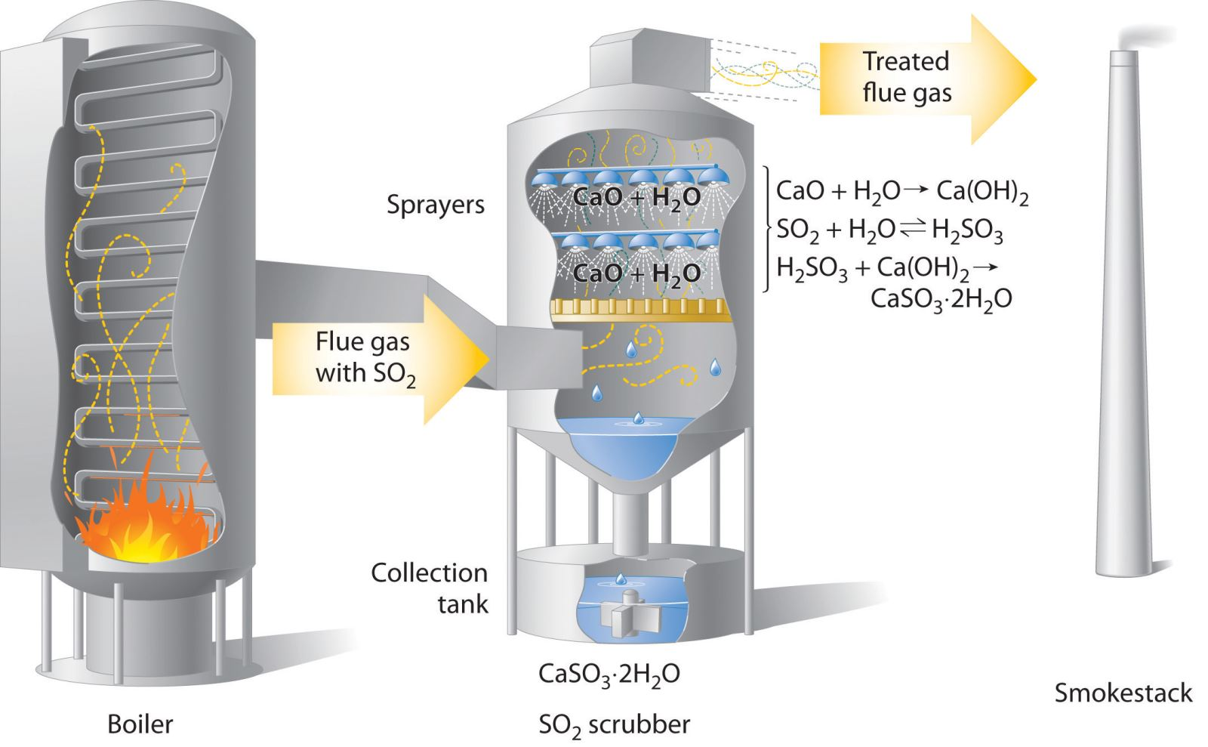
Termik Santrallerde Çevre Sorunlarının Berterafı

Slide 24
Termik Santrallerde Çevre Sorunlarının Berterafı
BGD proseslerinin seçiminde prosesin uygulanacağı tesisin kapasitesi ve yük durumu, yakıt türü, yakıttaki kükürt miktarı, külün kükürt tutma özelliği, arıtıcı maddenin teminindeki kolaylık ve fiyatı, proses sonucu oluşan yan ürünlerin özelliği ve pazarlanabilirliği, atıkların depolanması ve çevresel faktörler önem taşımakta olup, proseslerin yatırım ve işletme maliyetleri buna göre değişmektedir.
BGD teknolojileri, genel olarak alkali çözeltiler kullanılarak baca gazındaki SOx'in kalsiyum ve sodyum bileşikler halinde tutulması prensibine dayanmakta olup, SOx ile reaksiyona giren bazik maddenin toz veya çözelti halinde gazla temas etmesi kriterine göre Yaş ve Kuru prosesler olarak sınıflandırılırlar.
Çoğunlukla; kuru prosesler, 300 MWe‟ye kadar, baca gazı akışı olan, düşük-orta miktarda kükürt içeriğine sahip yakıtların kullanıldığı tesislerde, yaş prosesler ise, 300 MWe üstü, baca gazı akışı olan, yüksek miktarda kükürt içeriğine sahip yakıtların kullanıldığı, orta-büyük tesislerde tercih edilmektedir.

Slide 25
Termik Santrallerde Çevre Sorunlarının Berterafı
NOX Emisyonlarının Bertarafı: Yakıt özelliklerine bağlı olarak uygun tasarımla ve yanma sırasında uygulanan tekniklerle, Nox emisyonları kontrol altına alınabilmektedir. Bu teknikler, baca gazının resirkülasyonu, düşük NOX yakıcılarının kullanımı, kademeli yakma gibi teknikler olup, Baca Gazı Azot Oksit Giderme (DeNOx) Sistemleri Nox gideriminde kullanılmaktadır.
Baca çıkışlarındaki Nox emisyonlarını ulusal mevzuatta belirtilen sınırlara düşürmek için (200 mg/Nm³, % 6 O2, kuru), sulu amonyak bazlı DeNOx sistemleri uygulanabilmektedir. Baca gazlarının resirkülasyonu ile maksimum alev sıcaklığı azaltılarak oluşacak termal NOx miktarı düşürülebilmektedir. Az hava ile yakma, kademeli hava beslemesi ve kademeli yakıt besleme yöntemleri uygulanarak, maksimum alev sıcaklığı ve optimum oksijen miktarı ayarlanabilmekte ve NOx gazlarının oluşumu azaltılabilmektedir.

Slide 26
Termik Santrallerde Çevre Sorunlarının Berterafı
Yanma sırasında uygulanan tekniklerle NOX emisyonları kontrolünün yeterli olmaması durumunda, yanma sonrası baca gazlarından NOX'lerin uzaklaştırılması amacıyla değişik teknolojiler geliştirilmiştir. Bunlar seçici katalitik indirgeme (SCR) ve seçimli katalitik olmayan indirgeme (SNCR) teknolojilerdir. Seçici katalitik indirgeme teknolojisi, 300-450°C aralığında NOX’lerin amonyak ve katalizör kullanılarak su ve nitrojene ayrıştırılması prensibine dayanmaktadır. Elekrofiltrelerden önce veya sonra uygulanabilmekle birlikte, kömür yakan santrallerde elekrofiltrelerden sonra uygulanması tercih edilmektedir.

Slide 27
Termik Santrallerde Çevre Sorunlarının Berterafı
CO2 Emisyonlarının Bertarafı İklim değişikliğine neden olması nedeniyle son dönemde çevresel sorunların azaltılması yönünde çok daha fazla üzerinde durulmaktadır. CO2 bertarafında iki yöntem kullanılmaktadır: (1) alkalin bir absorban içerisinde soğurulup ısıtılma sonrasında yüksek konsantrasyonlu CO2 tutulumunun sağlandığı alkalin soğurma işlemi ve (2) yanma gazlarının (yanma için gerekli oksijenin teminiyle) CO2 ve suya dönüştürüldüğü ve çevrim gazına oksijen teminiyle kömürün yanması ve yanma gazının çevrilmesi sırasında CO2'nin baskılanıp tutulduğu oksidasyon yanma yöntemi.

Slide 28
Termik Santrallerde Çevre Sorunlarının Berterafı
Toz Tutma Sistemleri Elektrostatik filtreler, uçucu küllerin atmosfere atılarak çevre kirliliğine neden olmasını önlemek için kullanılmaktadır. Günümüzde modern kömürlü termik santrallerin tamamı elektro statik filtre (ESF, kısaca elektrofiltre olarak da adlandırılan) veya torba filtre ile donatılmaktadır.
Elektrostatik filtreler, askıda katı madde içeren gazların, oluşturulan elektrik alanı içerisinden geçirilerek, yükleme elektrotları ile elektriksel olarak negatif yükle yüklenmesi ve negatif yükle yüklenmiş maddelerin pozitif toplama elektrotlarında toplanarak gazdan ayrılması ilkesi ile çalışmaktadır.
Toplama elektrotları üzerinde toplanan kül,
elektrotların belirli aralıklarla silkelenmesi
sonucu elektro filtre altındaki kül bunkerlerine
dökülmektedir.

Slide 29
Termik Santrallerde Çevre Sorunlarının Berterafı
Kül Uzaklaştırma Sistemleri Termik santrallerde oluşacak küller iki başlık altında gruplandırılabilir. Taban (Yatak) külü ve uçucu kül. Taban külü olarak adlandırılan kül, kazan altından alınmakta olan, nispeten parçacık boyutu büyük olan küldür. Uçucu kül, yanma reaksiyonu sonucunda kazanı üstten terk eden ve genel olarak gaz akışı ile taşınabilecek kadar küçük olan parçacıklardan oluşan küldür. Her iki kül tipi için, birbirinden bağımsız kül uzaklaştırma sistemleri kurulur. Uçucu kül uzaklaştırma sistemi; ekonomizör ve ESF altında biriken uçucu külü toplayarak kül silosuna taşımaktadır. Taban (Yatak) külü çıkartma ve uzaklaştırma sistemi ise kül bunkeri, daldırma sıyırıcı konveyörü, taşma suyu haznesi, yüksek verimli konsantratör, kül soğutma kulesi, arıtılmış kül soğutma suyu pompaları, geri dönüş su pompaları gibi alt ünitelerden oluşmaktadır.
Termik santrallerden kaynaklanan çevre sorunlarının giderilmesi için, yukarıda sayılan sistem ve yöntemlerden başka, kömür sahasında Islak Toz Giderme Sistemi, Kireçtaşı Hazırlama ve Besleme Sistemi ve Su Hazırlama ve Arıtma Sistemleri de bulunmaktadır.

Slide 30
Termik Santrallerde Çevre Sorunlarının Berterafı
1914 yılında Silahtarağa Termik Santralini devreye alan Türkiye’de mevcut durumda termik santrallerin önemli bir kısmında kükürt arıtma sistemi bulunmamaktadır.
Durum bu iken, özelleştirilen santrallerin çevreyle ilgili tedbir alma zorunlulukları 2021 yılına kadar ertelenmek istenmektedir. Mevcut haliyle, kükürt arıtma sistemi bulunan eski santrallerde ise sınır emisyon değerlerinin sağlanmasında büyük sıkıntılarla karşılaşılmaktadır.
2009 yılında yayımlanan “Sanayi Kaynaklı Hava Kirliliğinin Kontrolü Yönetmeliği (SKHKK)”ne göre, termik santrallerdeki baca gazı kükürt dioksit sınır değeri 1.000 mg/Nm3’tür. Bununla birlikte, 2010 yılında yayımlanan ve bazı limit değerleri 2019 yılında uygulamaya girecek olan “Büyük Yakma Tesisleri Yönetmeliği” ne göre, sınır değer 400 mg/Nm3 olacaktır. Emisyon limitlerinin bu şekilde düşürülmesi de hâlihazırda kükürt arıtma sistemi bulunan termik santrallerin neredeyse tamamında iyileştirme (rehabilitasyon) ihtiyacı doğuracaktır.
Notes:
Sanayi Kaynaklı Hava Kirliliğinin Kontrolü Yönetmeliği (SKHKK)”

Slide 31
Termik Santrallerde Çevre Sorunlarının Berterafı
Türkiye’de kömür yakıtlı termik santrallerin hiçbirinde azot oksit arıtma sistemi bulunmamaktadır. Mevcut SKHKK Yönetmeliği’ne göre, santrallerde uygulanan azot oksit emisyon limiti ise 800 mg/Nm3’tür. Büyük Yakma Tesisleri Yönetmeliği’ne göre, emisyon limit değerleri düşürülerek, 2019 yılında 200 mg/Nm3 değerine getirilecektir. Türkiye’deki termik santrallerin önemli bir bölümünde azot oksit azaltım sistemi kurulması ihtiyacı doğacaktır.
Türkiye’de kükürt ve azot oksit arıtma sistemlerinin aksine kömür yakıtlı termik santrallerin tamamında toz tutma sistemleri bulunmaktadır. Ancak baca gazı toz emisyon değerleri düşürülerek 100 mg/Nm3’ten 50 mg/Nm3’e getirilmesi ile mevcut santrallerin bir bölümünde de rehabilitasyon ihtiyacı doğacaktır.
Notes:
“Sanayi Kaynaklı Hava Kirliliğinin Kontrolü Yönetmeliği (SKHKK)”

Slide 32
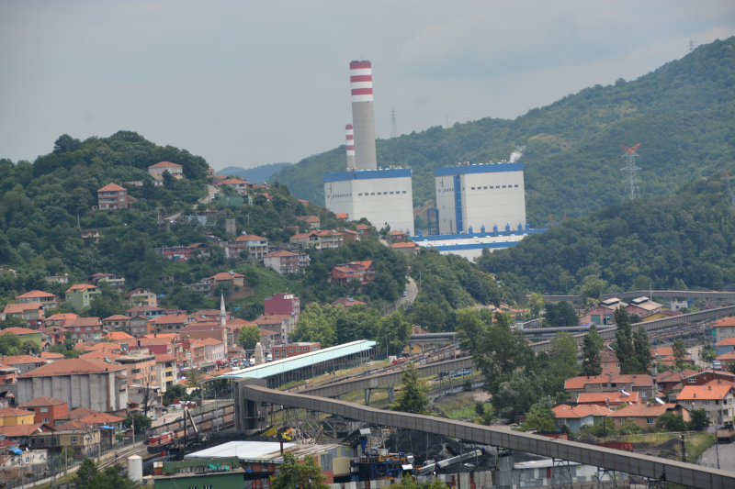
Emeğin başkenti enerji talanının başkenti yapılmak isteniyor.
Filyos Vadisi’ne 3 tane olmak üzere Ereğli’den Amasra’ya kadar dar bir alana 15 tane termik santral
Notes:
TMMOB ENERJİNİN EKOLOJİK MALİYETİ SUNUMUNDAN

Slide 33
ZONGULDAK- BARTIN- KARABÜK 1/100.000 Çevre Düzeni Planı
Çevre Düzeni Planı 2009’da onaylanmıştır. Hedef yılı 2025’dir.
Ekoloji Kolektif Derneği’nin 2016 yılında yayınladığı “Türkiye’de Çevre Düzeni Planlamasında Enerji Politikaları” adlı raporda, bu planda incelen ve aşağıdaki görüşlere yer verilmiştir.
Plan, incelediğimiz ÇDP’ler arasında küresel ısınmadan bahseden tek plandır. Küresel ısınmanın önlenmesi adına bu planda su kaynakları- nın, tarım alanlarının korunması hedeflerinin yer aldığı belirtmektedir. Küresel ısınmanın önlenmesinin önemle vurgulanmasına rağmen yeni termik santrallerin kurulması konusunda bir kısıtlama getirmemiş, ileri teknolojinin kullanılması ile karbon salınımının azaltılacağı savunulmuştur.
Notes:
“Sanayi Kaynaklı Hava Kirliliğinin Kontrolü Yönetmeliği (SKHKK)”

Slide 34
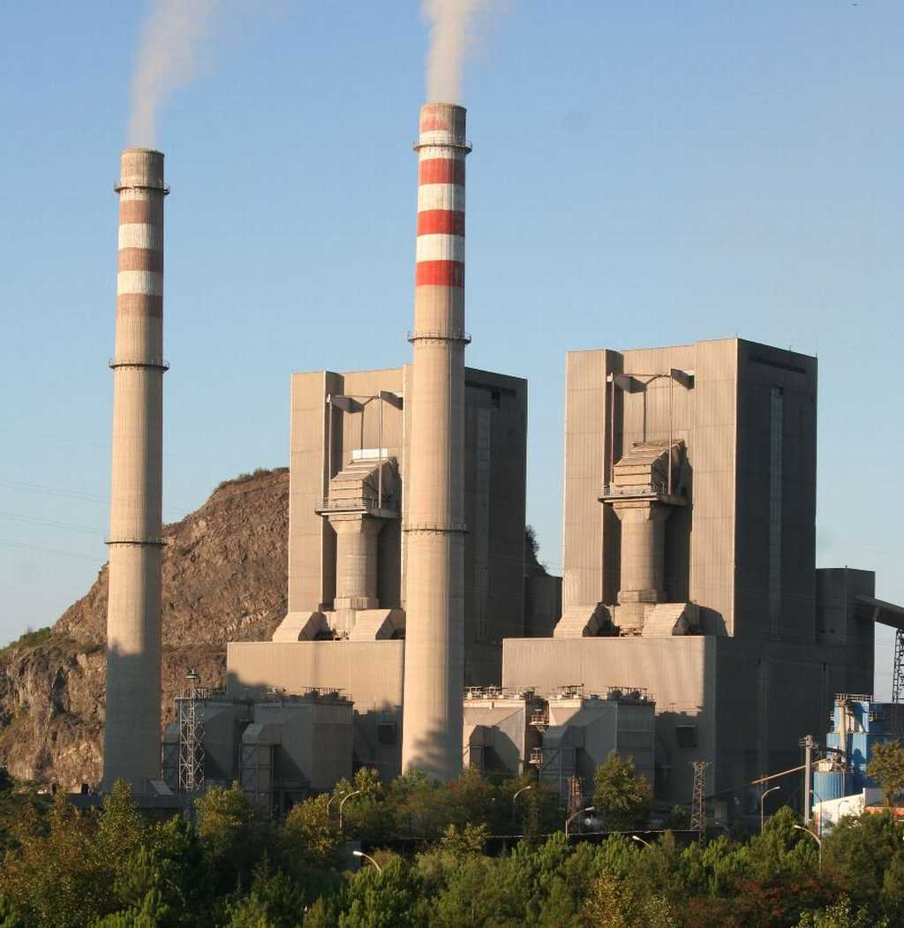
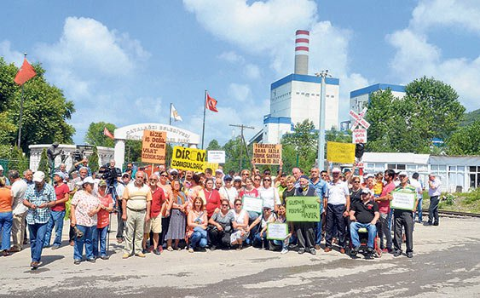
Çatalağzına 5. termik santral!

Slide 35
ZONGULDAK- BARTIN- KARABÜK 1/100.000 Çevre Düzeni Planı
Planda Türkiye’nin tükettiği elektrik enerjisinin %57,3’ünün kirli ve tükenebilir enerji kaynaklarından elde edildiği belirtilmekte gelecekte kullanılacak enerjinin ucuz, temiz, yenilenebilir ve yerli kaynaklara dayalı olması gerektiği vurgulanmaktadır. Plan, hidroelektrik, rüzgâr ve güneş enerjisinin kullanılmasını bir hedef olarak belirlemiştir. Rüzgar ve güneş enerjisinin yanı sıra bölgenin su potansiyeli dolayısıyla hidroelektrik kaynaklardan yararlanılmasının da özendirileceği belirtilmiştir. Kirletici enerji üretiminin ise doğal çevre içinde yer almaması hedefi benimsenmiştir (Plan Açıklama Raporu, s. 12).
Planda Çatalağzı B Termik Santralinin taşımacılık ihtiyaçları için kullanmakta olduğu Zonguldak-Çatalağzı karayolu güzergâhının ağır vasıta taşımacılığına kapatılması ve bu tür taşımanın demiryolu ile yapılmasıdır. (Plan Açıklama Raporu, s.127).
Notes:
“Sanayi Kaynaklı Hava Kirliliğinin Kontrolü Yönetmeliği (SKHKK)”

Slide 36
ZONGULDAK- BARTIN- KARABÜK 1/100.000 Çevre Düzeni Planı
Kentsel çevrelerde sanayiden kaynaklanan su, toprak ve hava kirlilikleri ile görüntü ve gürültü kirliliklerini azaltmaya ve giderek ortadan kaldırmaya yönelik önlemlerin alınmasına yönelik öngörülerin geliştirilmesi. (Plan Açıklama Raporu, s.30).
Planda, yeni termik santrallerin çevre, ekoloji ve turizm açısından hassas olmayan alanlara yönlendirilmesi gerekliliği belirtilmektedir. Planda Filyos Yatırım Havzası ağır sanayi ile birlikte termik santrallerin gelişebileceği alan olarak belirlenmiş fakat kesin bir sınır koyulmamış, termik santrallerin bu bölgede kurulması mümkün olmaz ise öncelikle turizm potansiyeli olan alanlar ve milli park, tabiat parkı, yaban hayatı koruma/geliştirme alanı, özel kanunlarla korunan alanlar, sulak alanlar, içme ve kullanma suyu kaynaklarının etkilenmeyeceği alanların seçilmesi önerilmiştir (Plan Hükümleri V.31).
Notes:
“Sanayi Kaynaklı Hava Kirliliğinin Kontrolü Yönetmeliği (SKHKK)”

Slide 37
AMASRA’DAN ALAPLI’YA

Slide 38
ZONGULDAK- BARTIN- KARABÜK 1/100.000 Çevre Düzeni Planı
Termik santrallerin yer seçebileceği alan olarak belirlenen Filyos Yatırım Havzasında, Bölgesel Çalışma Alanı, Serbest Bölge, OSB ve sanayi alanları yer almaktadır. Bölgenin en önemli su kaynaklarından birisi olan Filyos Çayı (Yenice Irmağı) boyunca uzanan bu alanlarda termik santralden kozmetik sanayisine, çok sayıda kirletici kullanımın önerilmiş olması su kirliliğine yol açacak son derece tehlikeli kararlardır. Ayrıca plan bu noktada kendisiyle çelişmekte, ekolojik olarak hassas bölgelere yoğun bir kullanım önermektedir.
08.11.2016 tarihinde plan değişikliği yapılarak Hema Termik Santrali Projesi ve Hema Limanı Projesi plana işlenmiştir. Plan değişikliğinin gerekçe raporunda bu projelerin ÇED olumlu kararı alınmış olması nedeniyle plana işlendiği ifade edilmekteyse de ÇED değerlendirmesinin bu plana göre yapılması ve dolayısıyla plana aykırı olduğu için reddedilmesi gerekirdi. Zira plana göre termik santraller ya termik santral gösterimi yapılan yerlerde ya da ağır sanayinin yerleşebileceği alanlarda yapılabilir. Oysa planda orman alanı olarak gösterimi yapılan bölgenin termik santral alanı olarak değiştirildiği görülmektedir.
Notes:
“Sanayi Kaynaklı Hava Kirliliğinin Kontrolü Yönetmeliği (SKHKK)”

Slide 39
ZONGULDAK- BARTIN- KARABÜK 1/100.000 Çevre Düzeni Planı
Planda , bölgedeki Yenice ormanlarının ekolojik önemi vurgulanmış; “Yenice Ormanlarında tropik bölgeler dışında, dünyada pek az ormanda görülecek kadar çok sayıda ağaç, ağaççık, bitki ve yaban hayvanı(nın) bir arada yaşamakta” olduğu belirtilmiş ve bu bölgeye doğal çevre koruma statüsü kazandırılması önerilmiş; fakat bir yandan da bu ormanların kaynak değerlerinin kullanılması için bölgede kozmetik, ilaç ve orman ürünleri sanayinin geliştirilmesi, öneriler arasında yer almıştır. Orman dışı alanların ise enerji ormanı olarak belirlenmesine ilişkin bir karar alınmıştır (Plan Açıklama Raporu, s.95 ve 112).
Notes:
“Sanayi Kaynaklı Hava Kirliliğinin Kontrolü Yönetmeliği (SKHKK)”

Slide 40
Hava kirliliği 232 gün Dünya Sağlık Örgütü ve AB değeri aşıldı... (01.01.2014-01.01.2015) ZONGULDAK

Slide 41
Hava kirliliği

Slide 42
Hava kirliliği

Slide 43
NE YAPILABİLİR
Yeni ithal kömür santral projelerine izin verilmemeli, lisans almış olan projelerden yükümlülüklerini yerine getirmeyenlerin lisansları iptal edilmelidir. Mevcut ve yatırımı süren kömür yakıtlı santrallara, yasal hilelerle; “çevreyi kirletme ve kirletmeye devam etme hakkı(!)” kesinlikle tanınmamalıdır.
Elektrofiltrelerinin ve baca gazı arıtma sistemlerinin en son teknolojiye uygun olarak yapılması ve çalıştırılması sağlanmalı, emisyon ölçüm değerleri çok sıkı denetlenmeli, hava kirliliğinin kontrolü yönetmeliğine uygun olmayan santrallara ciddi yaptırımlar uygulanmalıdır.
ÇED değerlendirmeleri bölge temelli ve bütünleşik olarak yapılıp, kümülatif çevresel etkiler belirlenerek kararlar oluşturulmalıdır.

Slide 44
NE YAPILABİLİR
Kuşkusuz bütün bu çalışmalara egemen olması gereken bakış açısı, yalnız santralların tekil ve yerli kömüre dayalı elektrik üretiminin toptan ekonomik fizibilitesine ağırlık veren değil; fayda maliyet analizi vb. çalışmalarla, linyite dayalı olarak kurulması öngörülen elektrik santral yatırımlarının kümülatif çevresel ve toplumsal etkilerini inceleyecek ve bu yatırımlarda toplum yararının olup olmadığını, ayrıntılı bir şekilde irdeleyecek ve belirli kişi, grup ve kuruluşların değil, toplumun yararını gözetecek olan bir bakış açısı olmalıdır.

Slide 45
NE YAPILABİLİR

Slide 46
NE YAPILABİLİR

Slide 47
Zonguldak’ta Planlanan 5’inci Termik Santralin ÇED Süreci Durduruldu

Slide 48
KAYNAKÇA
KAYNAKÇA
TMMOB Makina Mühendisleri Odası Enerji Çalışma Grubu – Türkiye Enerji Görünümü 2017 Sunumu (Eylül 2017)
2. MMO Oda Raporu- Türkiye’de Termik Santraller 2017
3. İstanbul Politikalar Merkezi – Kömür Raporu
4. Ekoloji Kolektif Derneği - Türkiye’de Çevre Düzeni
Planlamasında Enerji
5. Çevre ve Şehircilik Bakanlığı Zonguldak- Bartın- Karabük 1/100.000 ÇDP
6.TMMOB Çevre Mühendisleri Odası Sunumları
7. https://www.mmo.org.tr/haberler

Slide 49
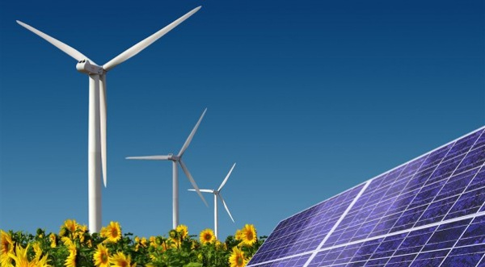
KİRLENMEDEN, KİRLETMEDEN,
BARIŞ İÇİNDE, EŞİT, ÖZGÜR, ADİL,
AYDINLIK BİR DÜNYA VE
BAĞIMSIZ VE DEMOKRATİK BİR TÜRKİYE DİLEĞİYLE…

Slide 50
KAYNAKÇA
İLETİŞİM
sayendeyilmaz@hotmail.com

